Slide 1
Landschaft im Wandel
Nutzung – Gestaltung - Veränderung

Slide 2
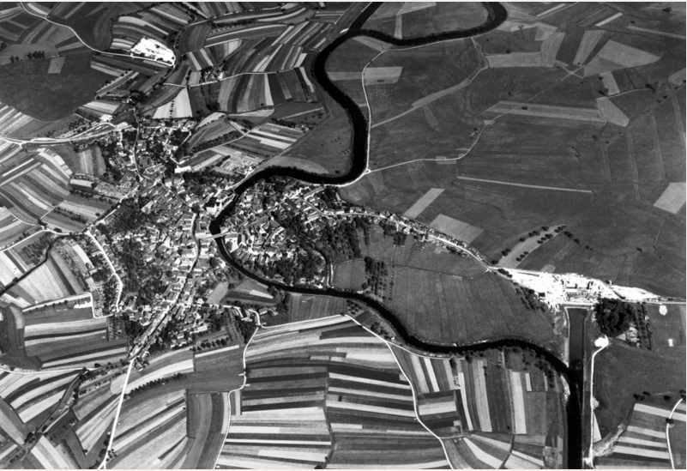
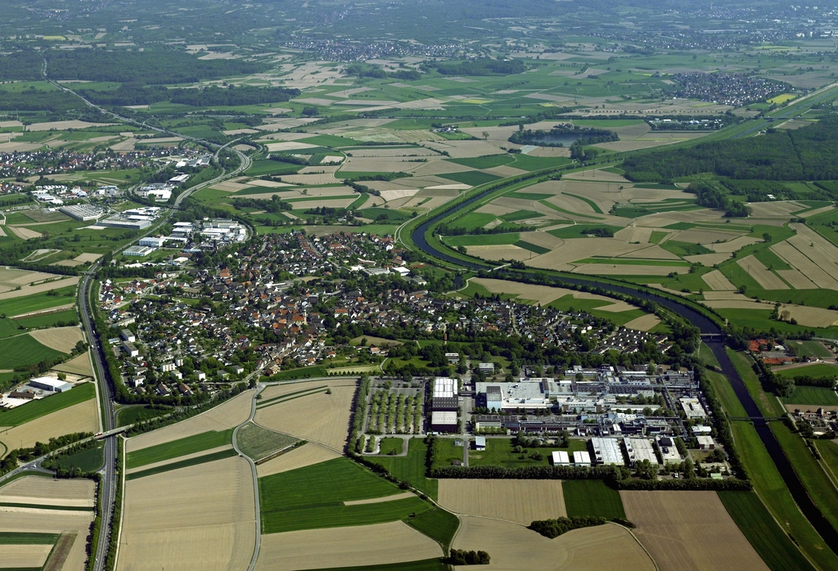
A Willstätt und Ortsteil Sand, 1957
B Willstätt und Ortsteil Sand, 2007
©LMZ-BW; Bildautor: Albrecht Brugger
©LMZ-BW; Bildautor: Weischer, Arnim
Beschreibe und vergleiche die Fotos
Welche Raumelemente sind sichtbar?
Welche Veränderungen sind erkennbar?
Welche Ziele werden mit den jeweiligen Änderungen verfolgt?
Was könnte sich in Zukunft weiter verändern?

Slide 3
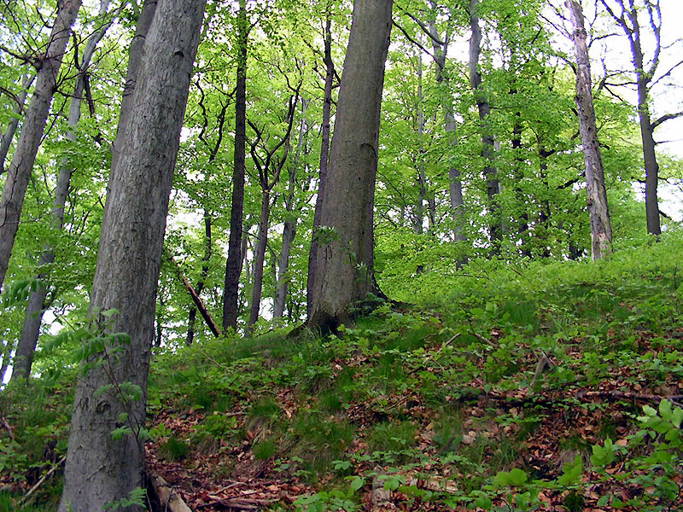
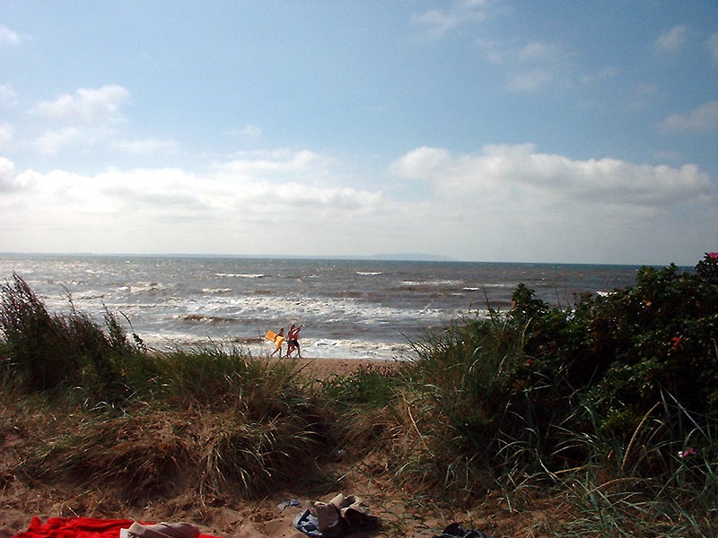
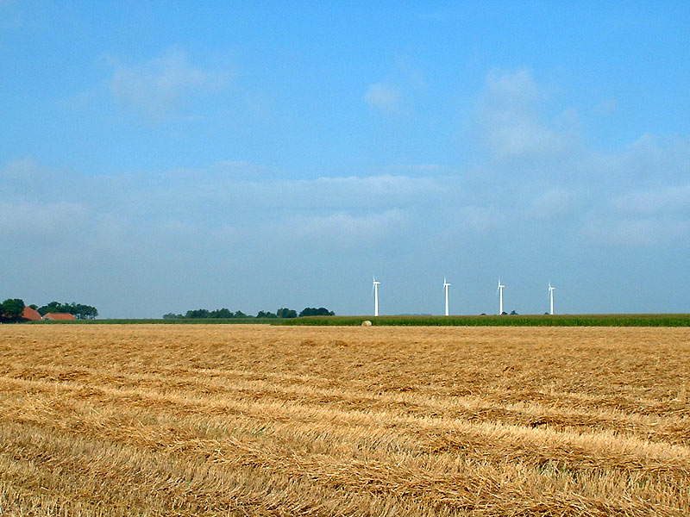
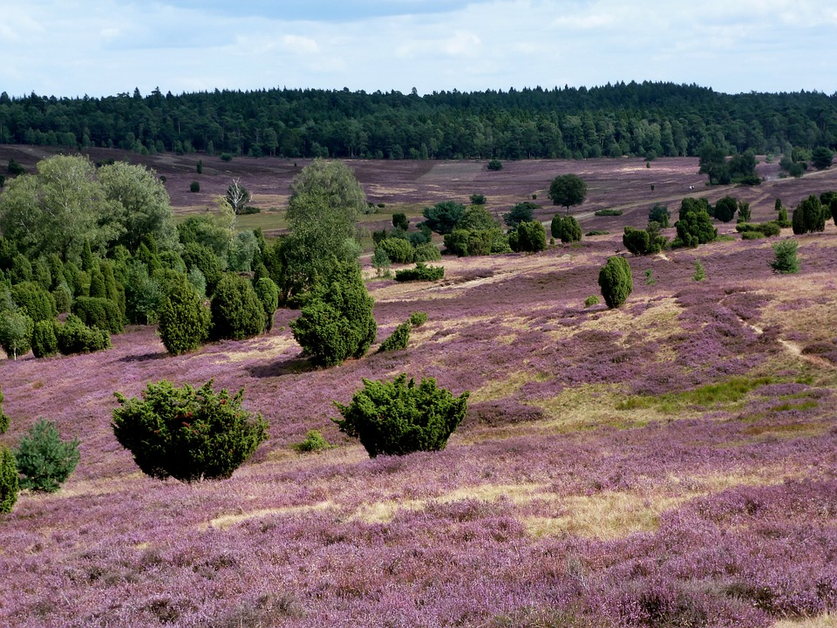
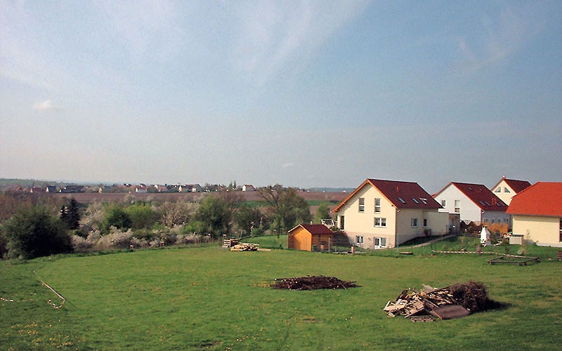
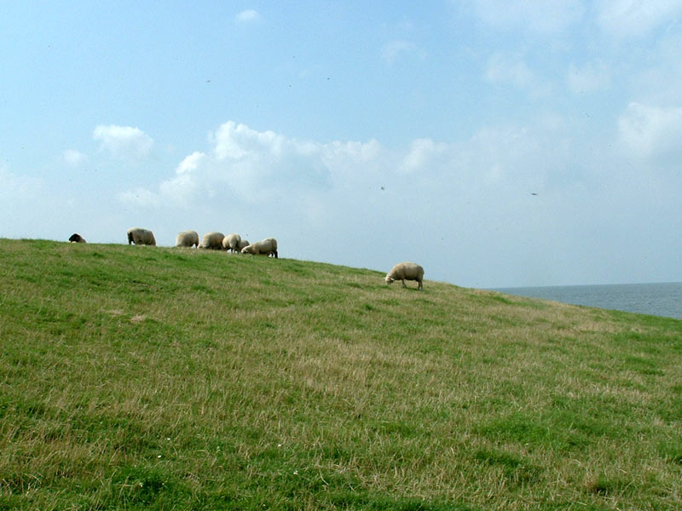
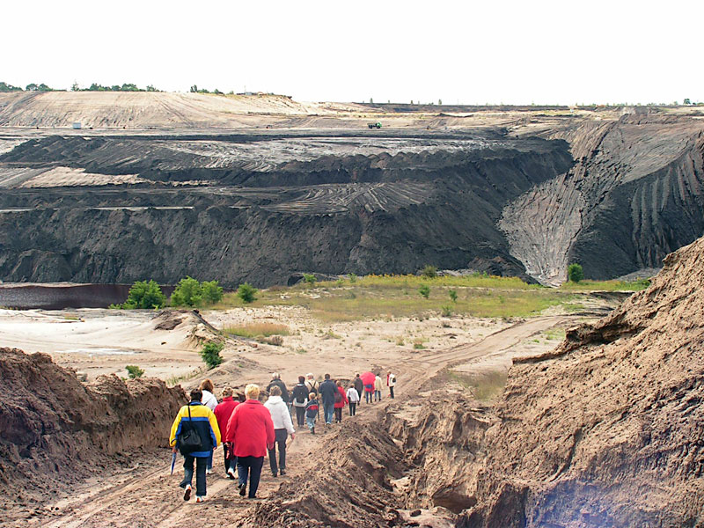
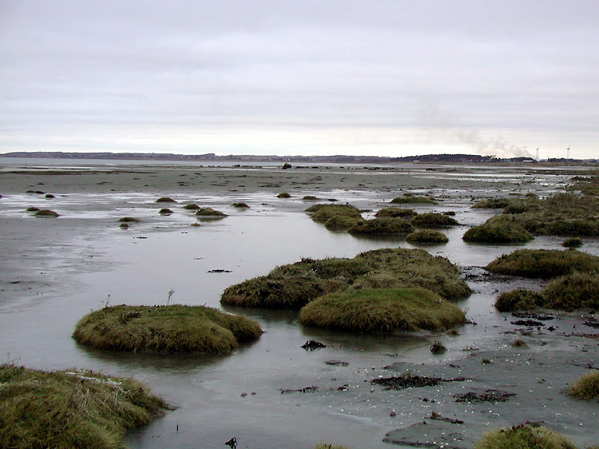
Naturlandschaft
Kulturlandschaft
?

Slide 4
"Naturlandschaften" sind Landschaften, die ausschließlich oder überwiegend von Natur geprägt sind. Landschaften also, die gar nicht oder nur sehr gering durch menschliches Handeln beeinflusst sind.
Generell meint der Begriff "Kulturlandschaft", eine Landschaft, die aus der natürlich vorhandenen Landschaft und den darin stattfindenden menschlichen Tätigkeiten besteht. Kulturlandschaft ist somit die Interaktion von Mensch beziehungsweise Kultur mit der Natur; ein Gefüge menschgemachter Räume auf der Grundlage natürlicher Gegebenheiten.
Der Begriff "Stadtlandschaft" bezeichnet eine mengenmäßig große Ansammlung von Bauwerken, eine Stadt oder eine Siedlung oder das Konglomerat mehrerer Städte oder Siedlungen, welche aus einem Geflecht unterschiedlich gestalteter und nutzbarer Gebäude und Freiräume bestehen.

Slide 5
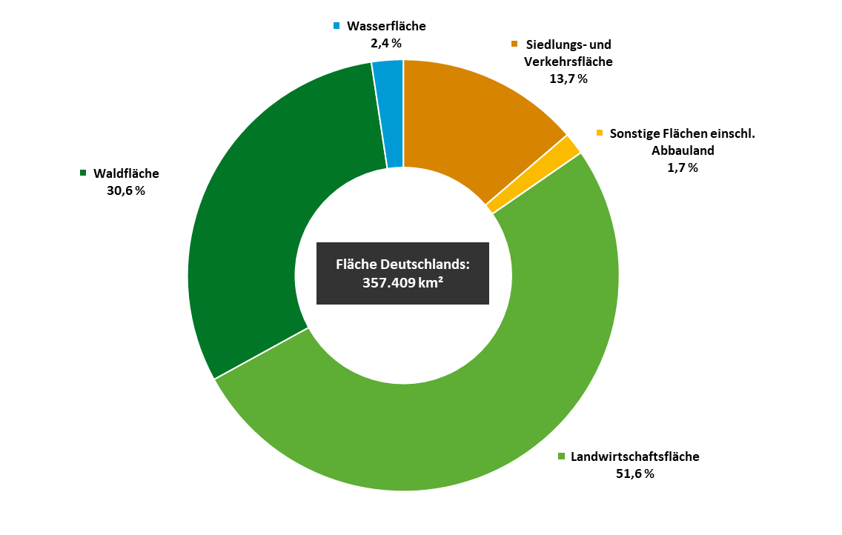
Flächennutzung in Deutschland (2015)
Statistisches Bundesamt, FS 3 Land- und Forstwirtschaft, Fischerei, R. 5.1 Bodenfläche nach Art der tatsächlichen Nutzung 2015, Wiesbaden 2016
Notes:
Die wichtigsten Flächennutzungen
Deutschland hatte im Jahr 2015 eine Fläche von 357.409 Quadratkilometern (km²) (siehe Abb. „Flächennutzung in Deutschland“). Zur Gesamtfläche zählen unter anderem landwirtschaftlich genutzte Flächen, Waldflächen, Siedlungs- und Verkehrsflächen (SuV-Flächen) und Gewässer wie Seen, Flüsse, Kanäle und nahe Küstengewässer.
Wie Deutschlands Fläche genutzt wird, steht in den Grundstückskatastern, wird aber auch zunehmend durch Luftbilder und Satellitendaten überprüft. Danach teilte sich im Dezember 2015 die Gesamtfläche folgendermaßen auf:
51,6 Prozent (%) der Gesamtfläche wurden landwirtschaftlich genutzt. Das sind 184.332 km². Diese Zahlen schließen Moor- und Heideflächen mit ein.
Wälder wuchsen auf 30,6 % der Gesamtfläche, also auf 109.515 km².
Die Siedlungs- und Verkehrsfläche (SuV-Fläche) ist die drittgrößte Nutzungsart. Sie nahm Ende 2015 13,7 % – also 49.066 km² – der Gesamtfläche in Anspruch. Zur SuV-Fläche zählen neben Gebäude- und Freiflächen für Wohnen, öffentliche Zwecke oder Gewerbe und Betriebsflächen (ohne Abbauland) auch Erholungsflächen, Verkehrsflächen und Friedhöfe.
Seen, Flüsse, Kanäle und nahe Küstengewässer nahmen 2,4 % (8.552 km²) der deutschen Fläche ein.
Die restlichen 1,7 % der Gesamtfläche (5.944 km²) sind „sonstige Flächen“. Dazu zählen militärische Übungsplätze, historische Anlagen wie Burgen und Schlösser, „Abbauland“ wie Kies- oder Braunkohlengruben sowie „Unland“ wie Felsen, ehemaliges Militärgelände oder ehemalige Abraumhalden.
https://www.umweltbundesamt.de/daten/flaeche-boden-land-oekosysteme/flaeche/struktur-der-flaechennutzung#textpart-1

Slide 6
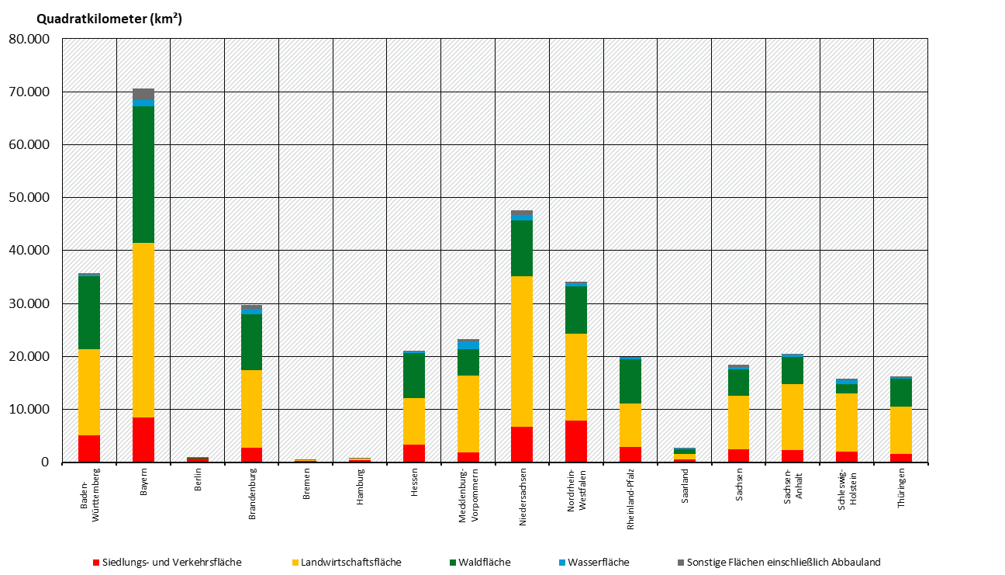
Flächennutzung in den Bundesländern (2015)
Notes:
Flächennutzung in den Bundesländern (Stand 31.12.2015)

Slide 7
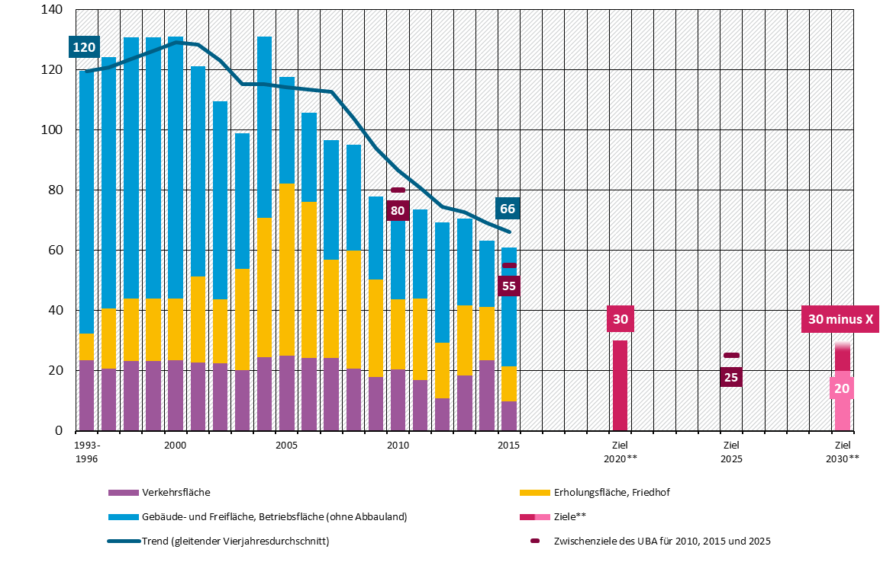
Anstieg der Siedlungs- und Verkehrsfläche*
Hektar pro Tag
* Die Flächenerhebung beruht auf der Auswertung der Liegenschaftskataster der Länder. Aufgrund von Umstellungsarbeiten in den Katastern (Umschlüsselung der Nutzungsarten im Zuge der Digitalisierung) ist die Darstellung der Flächenzunahme ab 2004 verzerrt.
** Ziel 2020: "Klimaschutzplan 2050"; Ziele 2030: "30 minus X" Hektar pro Tag: "Deutsche Nachhaltigkeitsstrategie, Neuauflage 2016"; 20 Hektar pro Tag: "Integriertes Umweltprogramm 2030"
Notes:
Mitteilung des Statistischen Bundesamts vom 16.01.2017; Werte teilweise aus Statistisches Bundesamt (2016): Fachserie 3 Reihe 5.1. 2015. Bodenfläche nach Art der tatsächlichen Nutzung

Slide 8
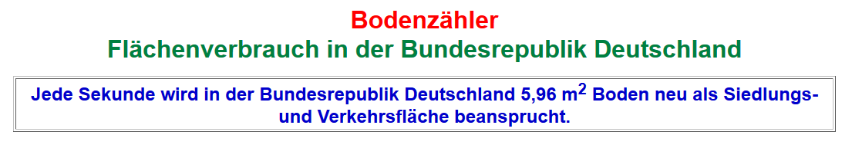
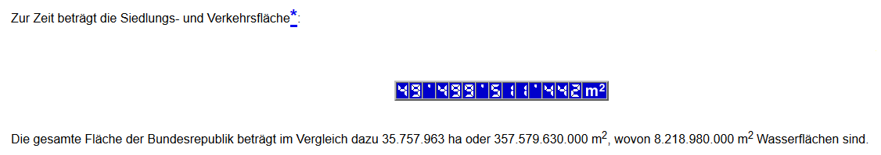

http://www.dr-frank-schroeter.de/Bodenverbrauch/Aktueller_Stand.htm; 22.04.2018, 19:30 Uhr

Slide 9
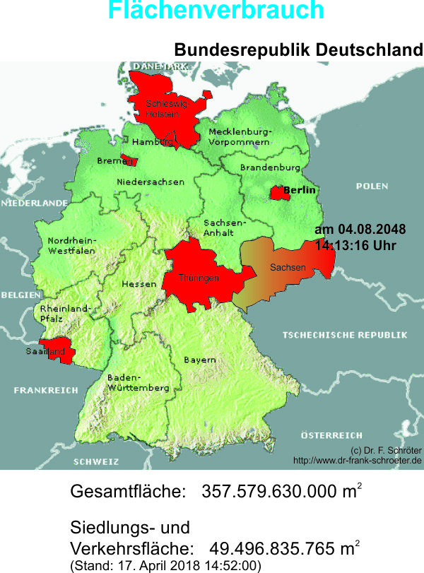
Das entspricht der Fläche der Bundesländer Saarland, Thüringen, Bremen, Berlin, Schleswig-Holstein, Hamburg
knapp 14%

Slide 10
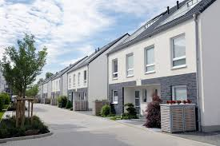
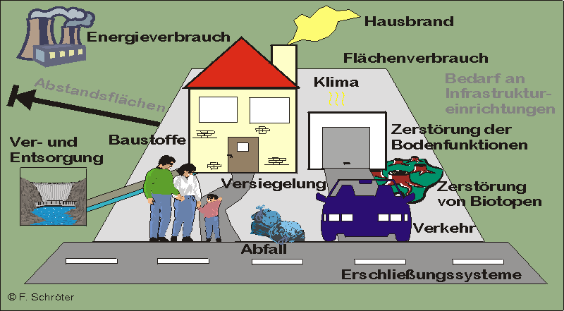
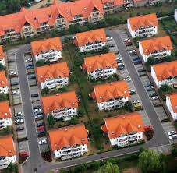
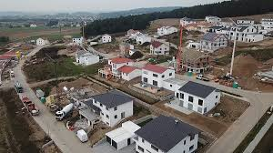
Umweltwirkung von Wohnsiedlungen

Slide 11
Flächenverbrauch
Was bedeutet das?
Was sind die Folgen?
Welche Maßnahmen können ergriffen werden?
Aufgaben:
Bearbeite hierzu im Buch, S. 26/27 die Aufgaben 8-10
Überlege Maßnahmen gegen den zunehmenden Flächenverbrauch

